Slide 1
$20
Arquitetura Corporativa
  PGE
  Jan/2015

Slide 2
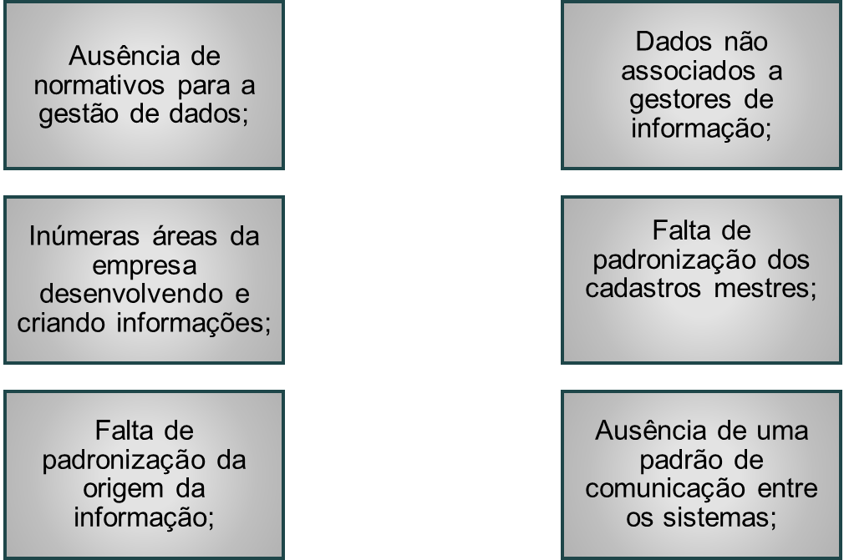

Situação Atual

Slide 3
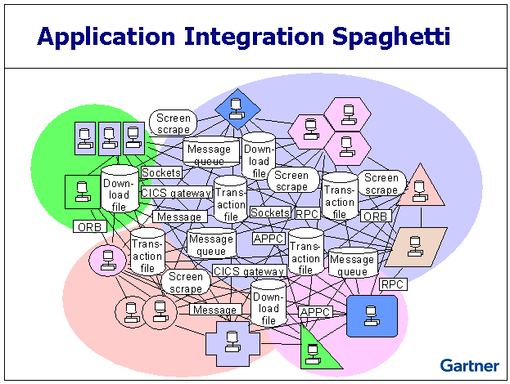
Situação Atual

Slide 4
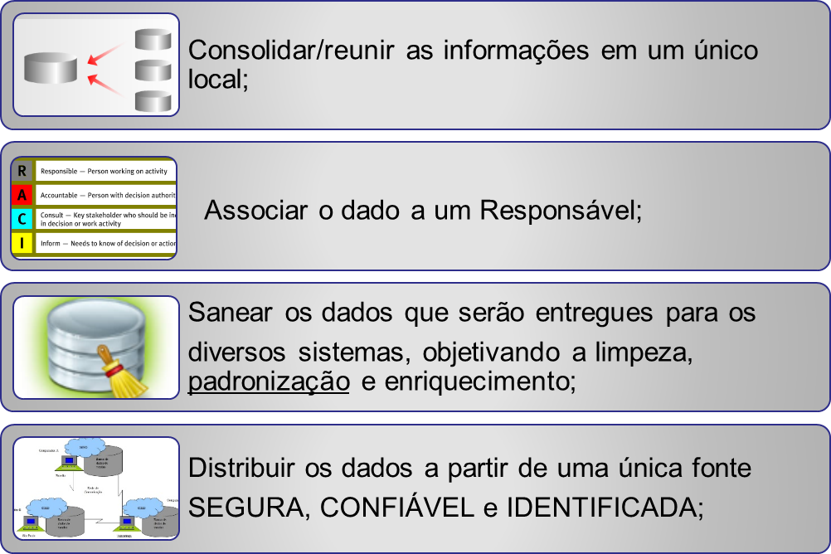
Ações Propostas

Slide 5

Consolidação
Consolidação e implantação de um conjunto de novos aplicativos com a visão integrada;
Integração padronizada: eBusiness Suite (ERP), Peoplesoft (HCM), HFM, BI-APPS, UPK, etc;
Integração padronizada com Mastersaf-DW;
Integração com os sistemas legados:
  Mensageria;
  Impressão;
  PEE;
  Assistência Técnica (Onda 1);
  Supravizio;
  etc...

Slide 6
Matriz RACI
Identificação de um Gestor da Informação;
Origem da Informação:
Limpeza, padronização e enriquecimento;
Criação do domínio da informação e crítica dos atributos identificados;
Governança (Quem pode: CRUD);

Slide 7
Saneamento
Unicidade dos dados de referência;
Estabelecer padrões para os dados (Taxonomia e Domínio);
  Utilização de melhores práticas de mercado;
  Necessidade de atualização constante conforme legislação;
  Definição da origem legal dos dados/informações;
Confiabilidade, ou seja, sem inconsistências, conflitos, sobreposições e ausências;
Entregar informação com qualidade de dados apropriada.

Slide 8
Unificação
Modelos de Integração:
  Core – Mantido pelas aplicações do fornecedor;
  ETL – Dados extraídos podem ser alterados antes de entrar no banco de dados de destino, para aplicar as regras de negócio específicas;
  Integração de Padronizada – Parceria (ERP x PeopleSoft);
    InBound e OutBound;
  Acesso a visões disponibilizadas, pelo Gestor da Informação;

Slide 9
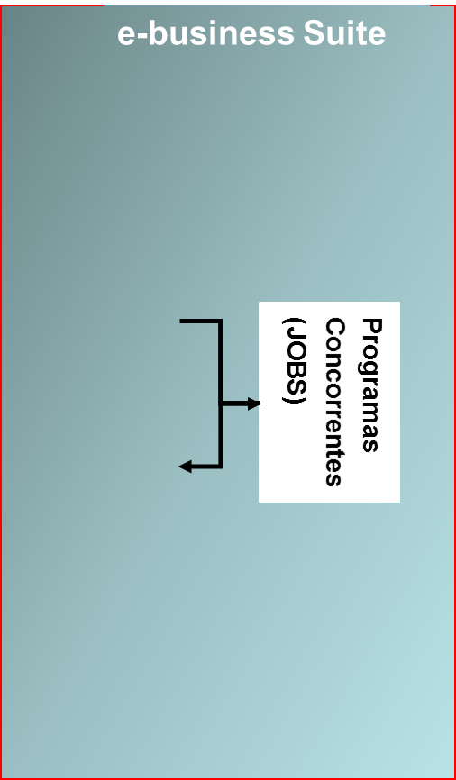
Arquitetura para o PGE
Forma única de representação dos dados
Business
Event System
Views
D
A
T
A
B
A
S
E
C
O
R
P
A
T
I
V
O
HCM
Gateway
XML
C
U
S
T
O
M
I
Z
A
Ç
Ã
O
Tabelas
Interface
LEGADO
(Mastersaf,
Supravizio, ARS,
entre outros)
Tabelas
base do
sistema
FUSION
APIs (PL/SQL)

Slide 10
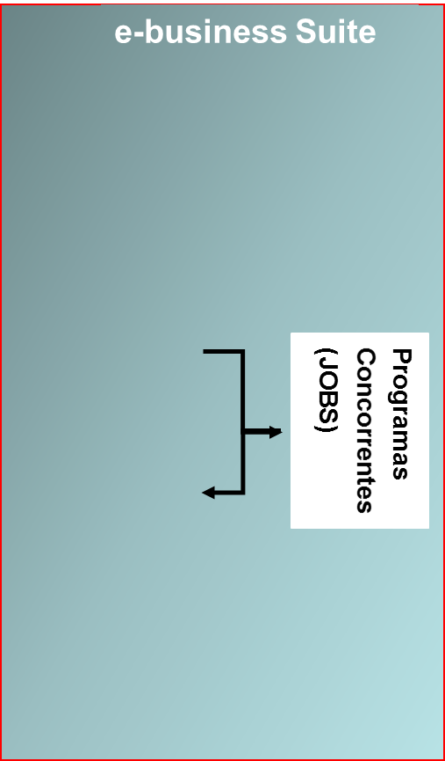
Arquitetura pós PGE
C
U
S
T
O
M
I
Z
A
Ç
Ã
O
S
E
R
V
I
C
E
B
U
S
Views
Business Event System
D
A
T
A
B
A
S
E
C
O
R
P
A
T
I
V
O
HCM
Tabelas
Interface
LEGADO
(Mastersaf,
Supravizio, ARS,
entre outros)
Tabelas
base do
sistema
FUSION
APIs (PL/SQL)

Slide 11
Obrigado

Slide 12
$20
Arquitetura Corporativa
  PGE
  Jan/2015

